Slide 1
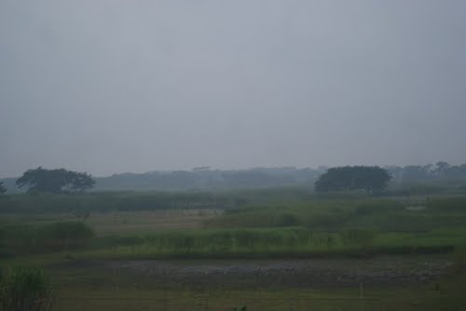
স্বাগতম

Slide 2
শিক্ষক পরিচিতি
নাম- রাহেলা বেগম সেবী
পদবী –সহঃ শিক্ষক
বিদ্যালয়ের নাম –৯০ মিঠাভরাং সঃ প্রাঃ বিঃ

Slide 3
পাঠ পরিচিতি
বিষয় – বাংলা
শ্রেণী -২য়
পাঠ-শীতের সকাল
পাঠ্যাংশ-শীতের সকাল .......মানে মিষ্টি
সময়-৩৫ মিনিট

Slide 4
শিখনফল
আজকের পাঠ শেষে শীক্ষার্থীরা যা পারবে-
২.৫.২ কথোপকথনের আকারে লেখা বুজতে পারবে
১.৪.১ যুক্তব্যঞ্জন ভেঙে লিখতে পারবে ও বাক্য তৈরি করতে পারবে

Slide 5
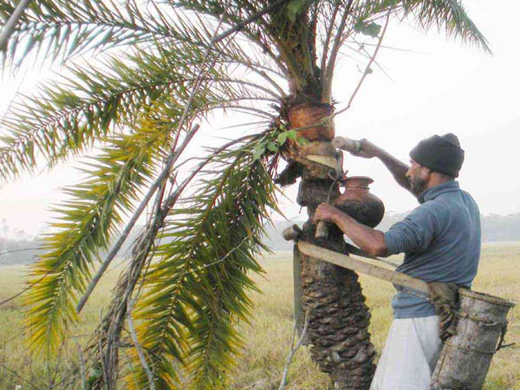
এসো ছবি দেখি
আমরা খেজুর গাছ থেকে কখন রস পারি?
শীতকালে

Slide 6
পাঠ ঘোষনা
তাহলে আজকের পাঠ
শীতের সকাল

Slide 7
নানা
শরিফা

Slide 8
সবাই মিলে পাঠটুকু পড়ি
শরিফাঃওহ,ঘরে এখন ভারি ঠাণ্ডা ।শীত করত খুব।
নানাঃতা হলে বোঝ ।ভালো লাগছে তো?এই ভালো লাগাটাই মিঠা।মানে মিষ্টি।

Slide 9
যুক্তব্যঞ্জণ ভেঙে লিখি
চ
ছ
পোহাচ্ছেন
চ্ছ
ষ
ট
মিষ্টি
ষ্ট
ঠাণ্ডা
ণ্ড
ণ
ড

Slide 10
শব্দগুলো পাঠ থেকে বের করি ও অর্থ বলি
পোহানো | উগভোগ করা
মিষ্টি | মিঠা
নাশতা | সকালের খাবার

Slide 11
শব্দ দিয়ে বাক্য তৈরি করি
মিঠা –শীতের সকালের রোদ মিঠা
পোহাচ্ছেন- দাদু রোদ পোহাচ্ছেন।
নাশতা – আমি সকালের নাশতা খাবো

Slide 12
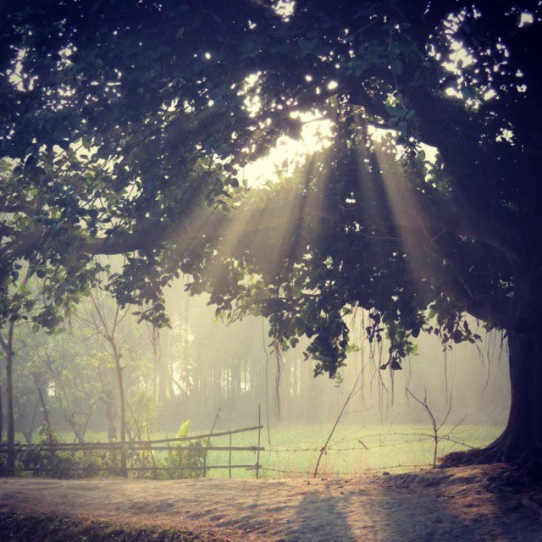
তাহলে শীতের সকালের রোদকে কীসের সাথে তুলোনা করা হয়েছে?
মিষ্টির সাথে

Slide 13
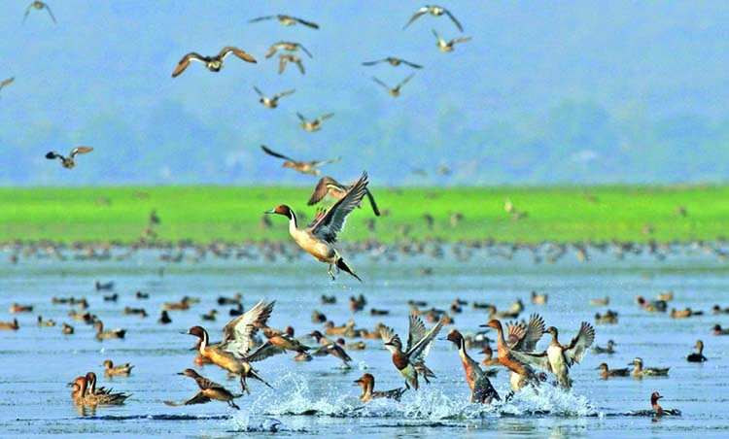
ধন্যবাদ

